Slide 1
基本的な情報収集①
行動を観る視点
基礎・演習２・映像２
15：45～16:45（60）
演習の解答例 （別紙配布）■
社会福祉法人 同愛会
東京事業本部 日の出福祉園
副事業統括所長 竹矢 恒
Notes:
【1分】講師自己紹介/IceBreake

Slide 2
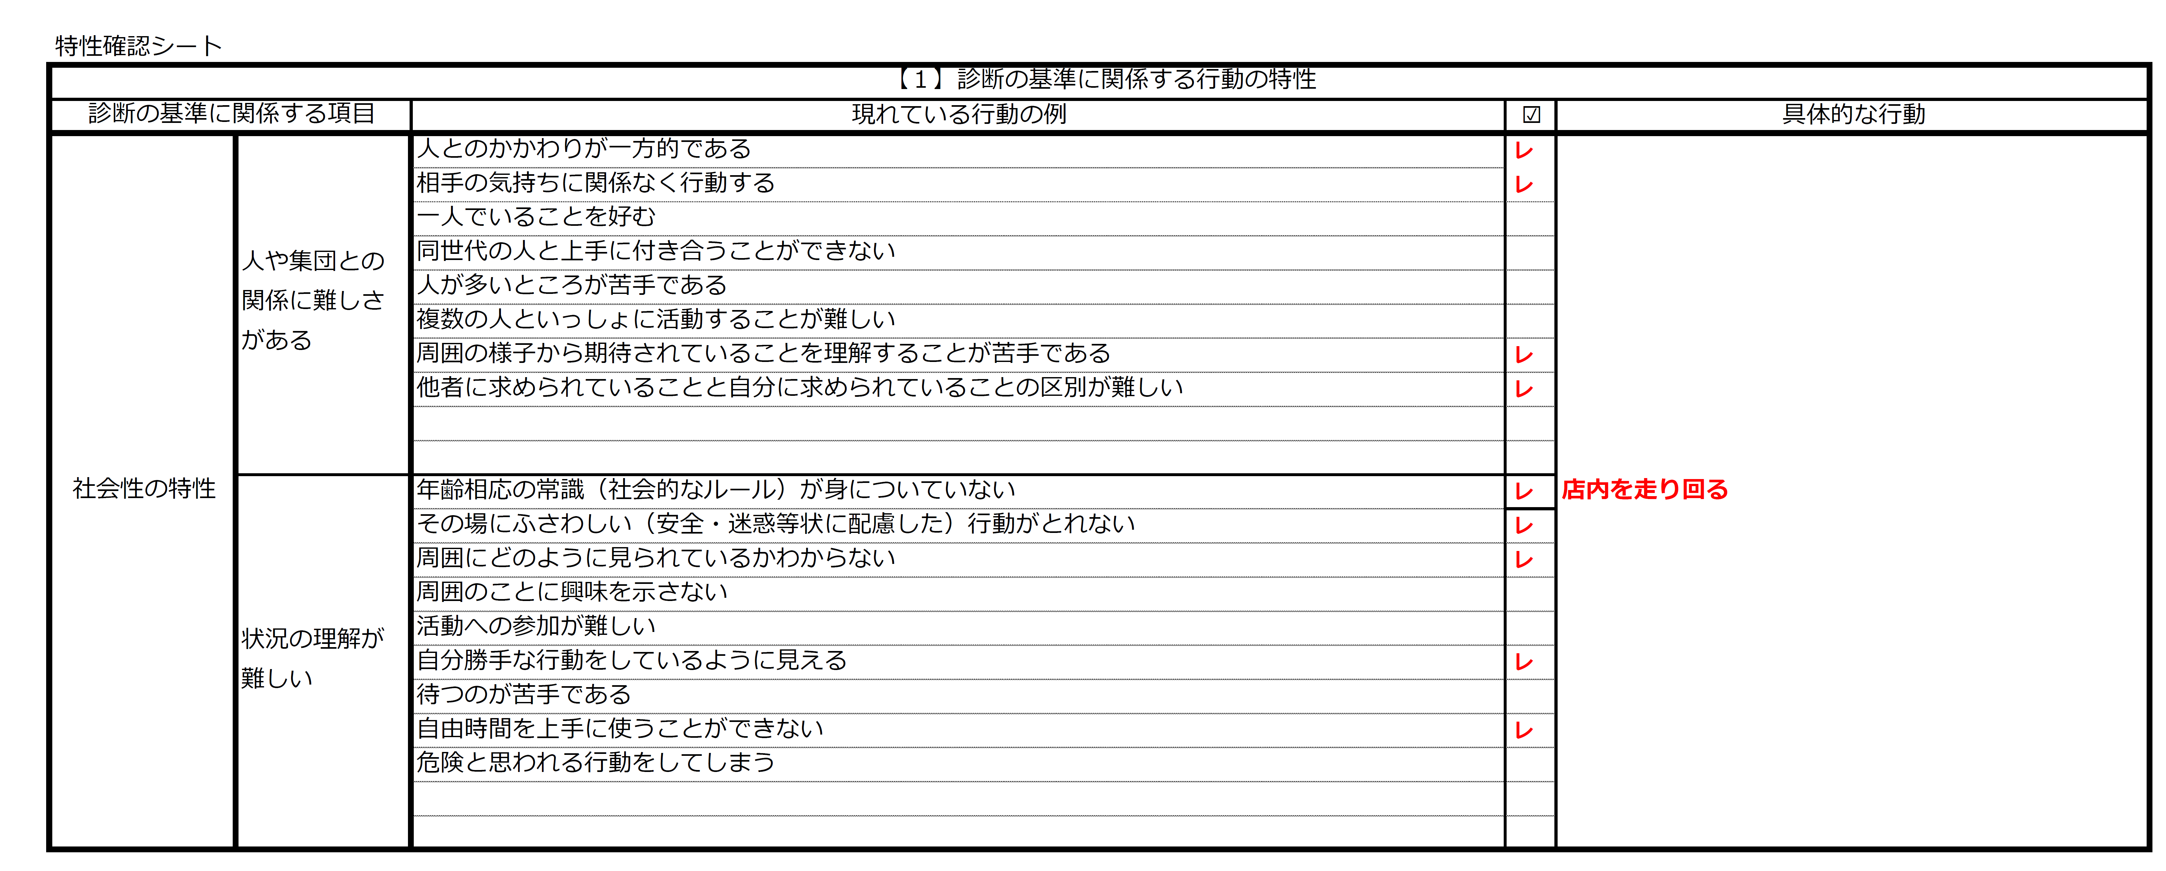
社会性の特性（解答例）
Notes:
【1分】解答例の説明

Slide 3
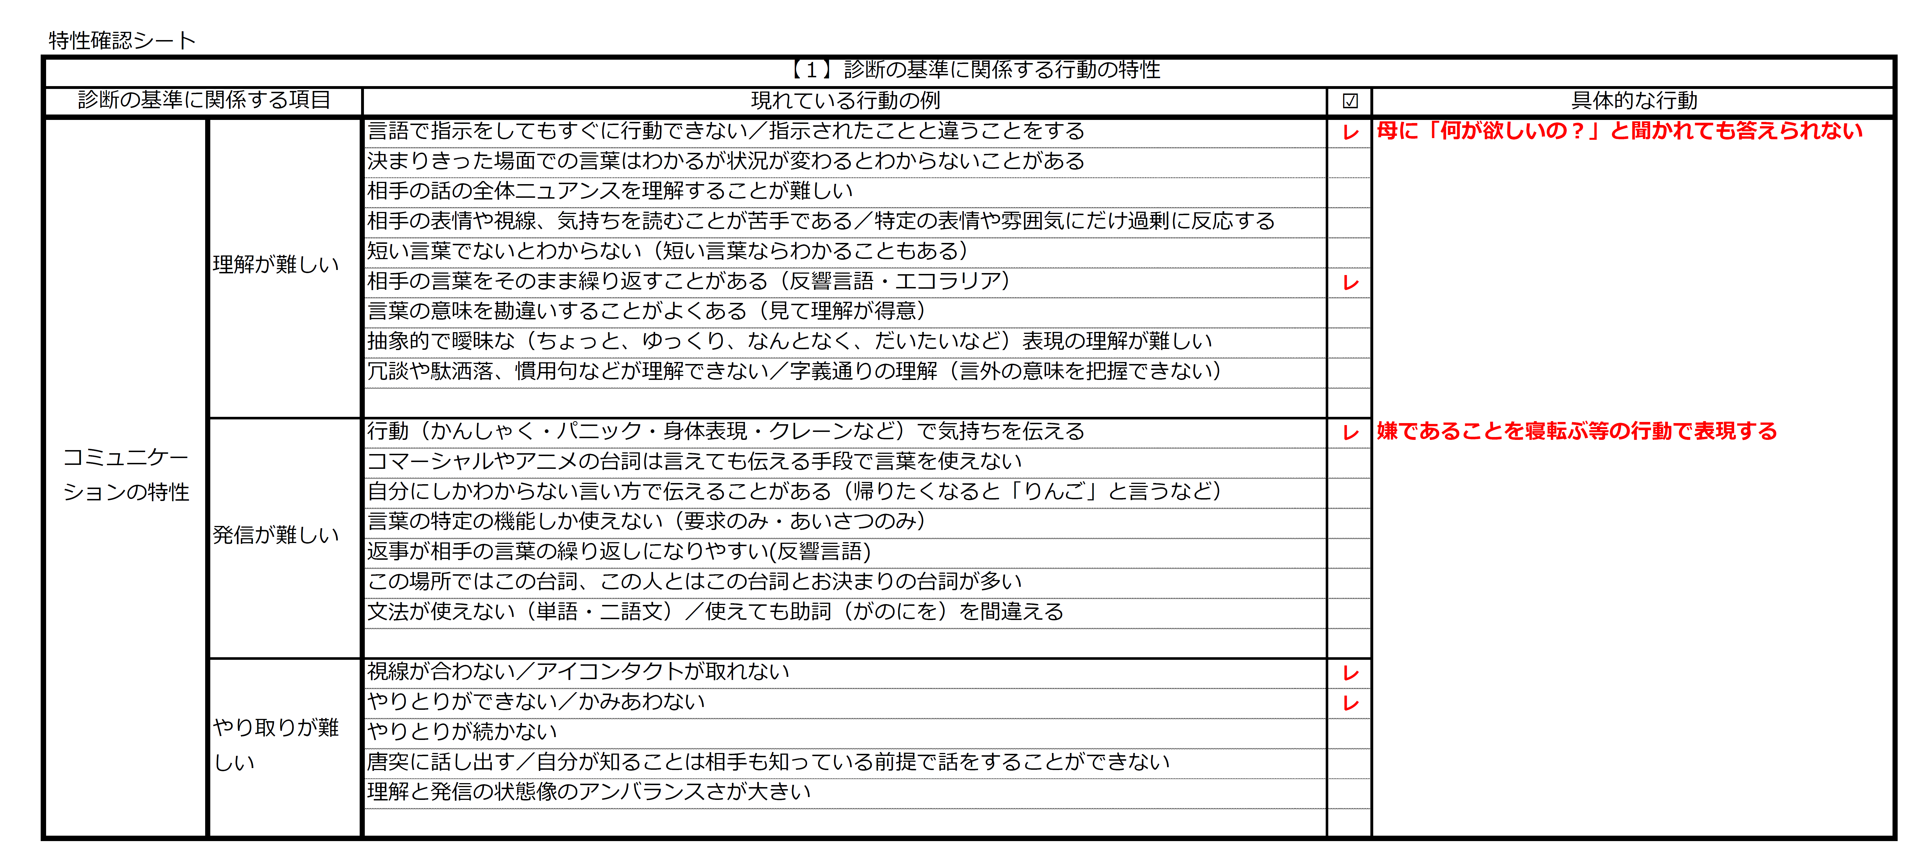
コミュニケーションの特性（解答例）
Notes:
【1分】解答例の説明

Slide 4
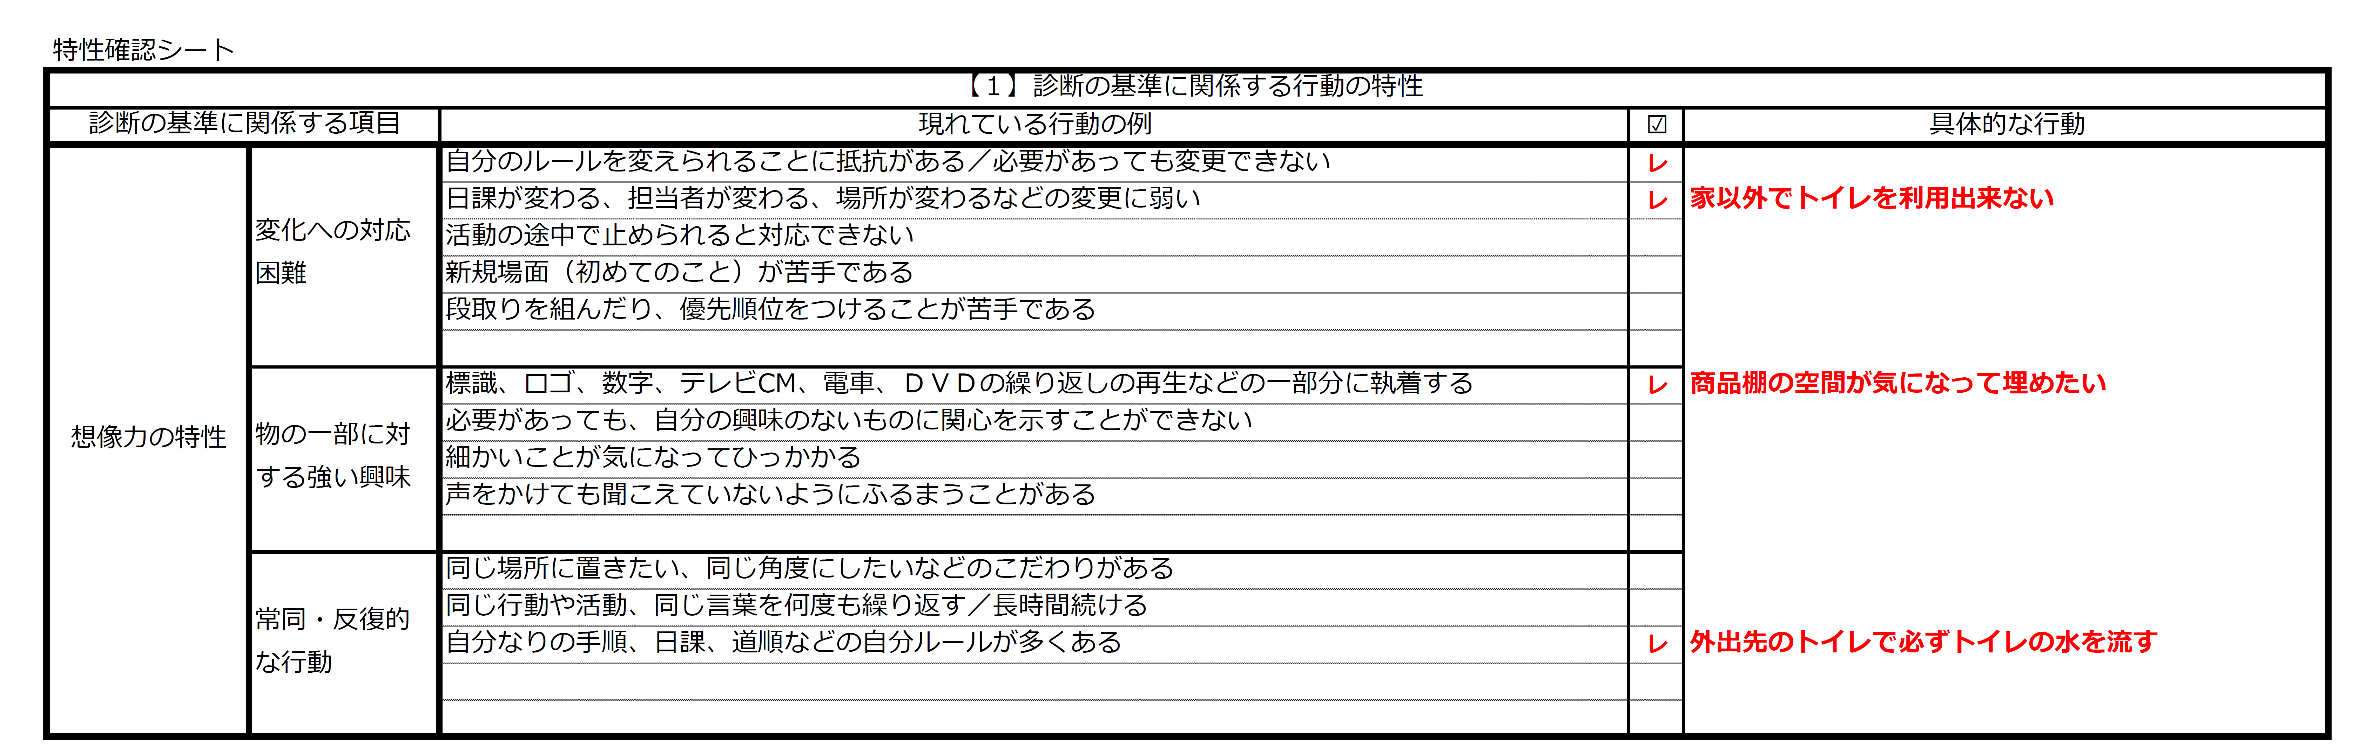
想像力の特性（解答例）
感覚の特性（解答例）
Notes:
【1分】解答例の説明

